Slide 1
Project-6
Проведение A/B-теста для НКО “Если быть точным”
Михайловская Карина

Slide 2
Цель:
Задачи:
Проведение тестирования с целью увеличения возвращаемости посетителей сайта проекта Tochno и количества заявок НКО на верификацию
1.1 Познакомиться с данными о посетителях сайта инструментами Excel и Python
1.2 Предложить гипотезы, которые могут повлиять на ключевые метрики
1.3 Определить ключевую метрику, сроки тестирования, размер тестовой/контрольной групп
2. Запустить A/B-тест с помощью Google Optimize
3. Анализ результатов тестирования
4. Подведение итогов тестирования

Slide 3
Возвращаемость посетителей сайта проекта Tochno по когортам первого посещения
User Retention | Total Users | week 0 | week 1 | week 2 | week 3 | week 4 | week 5 | week 6 | week 7 | week 8 | week 9 | week 10 | week 11 | week 12
All Users | 11753 | 100.00 | 3.25 | 1.48 | 0.82 | 0.66 | 0.37 | 0.30 | 0.30 | 0.21 | 0.18 | 0.06 | 0.00 | 0.00
Apr 12, 2020 - Apr 18, 2020 | 139 | 100.00 | 3.02 | 1.01 | 0.72 | 0.43 | 0.22 | 0.58 | 0.43 | 0.22 | 0.29 | 0.14 | 0.00 | 0.00
Apr 19, 2020 - Apr 25, 2020 | 1145 | 100.00 | 2.62 | 1.14 | 0.87 | 0.70 | 0.44 | 0.35 | 0.35 | 0.26 | 0.17 | 0.00 | 0.00
Apr 26, 2020 - May 2, 2020 | 1033 | 100.00 | 2.61 | 1.65 | 0.48 | 0.77 | 0.58 | 0.29 | 0.58 | 0.39 | 0.19 | 0.00
May 3, 2020 - May 9, 2020 | 864 | 100.00 | 2.43 | 1.16 | 1.04 | 0.93 | 0.35 | 0.35 | 0.12 | 0.12 | 0.00
May 10, 2020 - May 16, 2020 | 866 | 100.00 | 3.93 | 2.31 | 1.50 | 0.81 | 0.69 | 0.23 | 0.23 | 0.00
May 17, 2020 - May 23, 2020 | 1016 | 100.00 | 4.04 | 2.07 | 0.69 | 1.08 | 0.30 | 0.20 | 0.00
May 24, 2020 - May 30, 2020 | 1004 | 100.00 | 3.59 | 1.00 | 1.20 | 0.80 | 0.50 | 0.00
May 31, 2020 - Jun 6, 2020 | 111 | 100.00 | 4.95 | 1.80 | 0.81 | 0.54 | 0.00
Jun 7, 2020 - Jun 13, 2020 | 903 | 100.00 | 3.77 | 1.22 | 1.11 | 0.00
Jun 14, 2020 - Jun 20, 2020 | 1001 | 100.00 | 4.30 | 2.70 | 0.00
Jun 21, 2020 - Jun 27, 2020 | 715 | 100.00 | 2.66 | 0.00
Jun 28, 2020 - Jul 4, 2020 | 706 | 100.00 | 0.00

Slide 4
Language | Users | New Users | Sessions | Bounce Rate
ru-ru | 9145 | 9003 | 1286 | 16.36%
ru | 3075 | 3004 | 418 | 16.51%
en-us | 846 | 824 | 1316 | 18.31%
en-gb | 393 | 386 | 498 | 10.04%
en | 70 | 69 | 85 | 12.94%
zh-cn | 32 | 32 | 32 | 68.75%
de-de | 27 | 27 | 31 | 16.13%
uk-ua | 21 | 21 | 27 | 18.52%
fr-fr | 18 | 18 | 20 | 5.00%
en-ru | 17 | 16 | 27 | 22.22%
Total: | 13815 | 13563 | 19294 | 16.41%
Низкая возвращаемость посетителей сайтов, менее 1% посетителей возвращаются на сайт в течение месяца после первого посещения.
Высокая степень показателя отказов - в среднем 16.41% ежедневно.
Среднее количество просмотренных страниц за сессию - 3
Сайт проекта привлекает много новых посетителей - 98% посетителей сайта являются новыми посетителями.
Среднее количество просмотренных страниц за сессию среди пользователей, которые пришли на сайт по e-mail рассылке - 4,36
=> Необходимо повысить ежемесячную возвращаемость пользователей на сайт проекта Tochno => поскольку контент проекта не развлекательный, необходимо напоминать пользователям о проекте => необходимо увеличить число пользователей, которые подписываются на e-mail рассылку.

Slide 5
Гипотезы:
1. Если информировать и предлагать пользователям сайта подписку на ежемесячную e-mail рассылку с актуальными исследованиями, информацией о НКО, партнерах ресурса, ежемесячная возвращаемость подписчиков на сайт увеличится, а это косвенно может повысить количество пожертвований.
2. Если сделать e-mail рассылку по НКО, можно рассказывать опыт верифицированных НКО, грантах, тем самым повысить конверсию заявок на верификацию.
3. Разместить рекламу проекта на сайтах, соц. сетях партнеров или тематически близких организациях, чтобы привлечь к проекту новую аудиторию. Поскольку эта и там заинтересованная аудитория, это привлечет больше пользователей на сайт и косвенно может увеличить число пожертвований.
4. Отправлять пользователям, которые совершили разовое пожертвование, письмо-"спасибо", в котором описана важность хоть и небольшой, но ежемесячной поддержки ресурса, чтобы привлечь стабильный поток пожертвований.
Поскольку краткосрочно мы можем повлиять только на метрику с конверсией посетителей сайта в подписку на email рассылку, для тестирования была принята первая гипотеза.

Slide 6
Определение параметров тестирования:
Ключевая метрика:
Конверсия пользователей сайта проекта из посещения в подписку
Инструмент для проведения тестирования:
наиболее эффективный вариант с точки зрения удобства и наименьшей затраты ресурсов - Google Optimize
Размер тестовой/контрольной группы:
1 000 человек - определен с учетом текущей конверсии в 0,85% от общего трафика и желаемого роста конверсии на 150%
Срок проведения тестирования:
2 недели - определен с учетом среднего размера месячного трафика сайта проекта Tochno

Slide 7
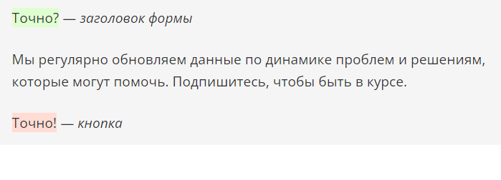
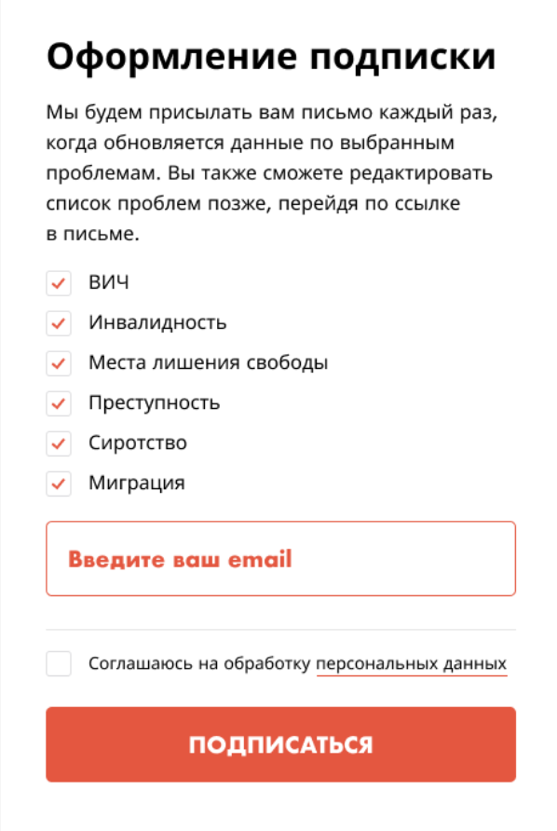
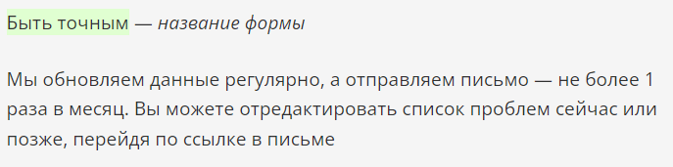
Новый предложенный визуал:
Формулировки для футера:
Дизайн для поп-апа:
Формулировки для поп-апа:

Slide 8
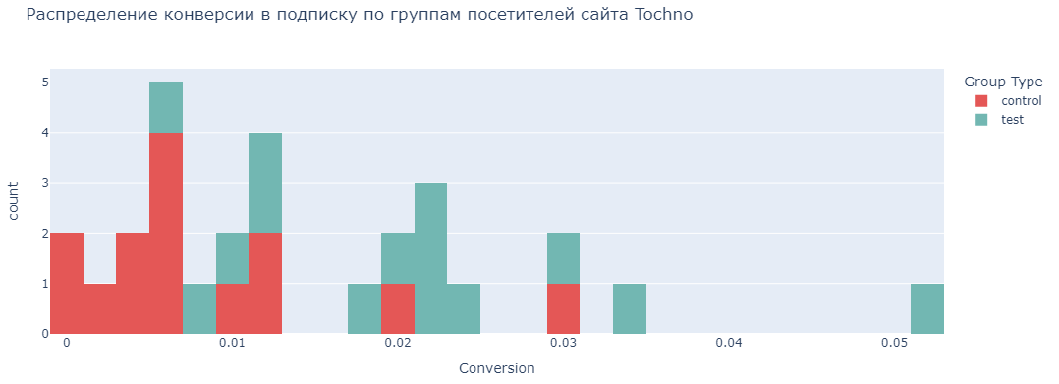
Анализ результатов тестирования:
Тестовая группа:
размер группы: 2 663 человека
конверсия: 1,84%
Отношение конверсии тестовой группы относительно контрольной: 2,53
Контрольная группа:
размер группы: 2 476 человека
конверсия: 0,73%

Slide 9
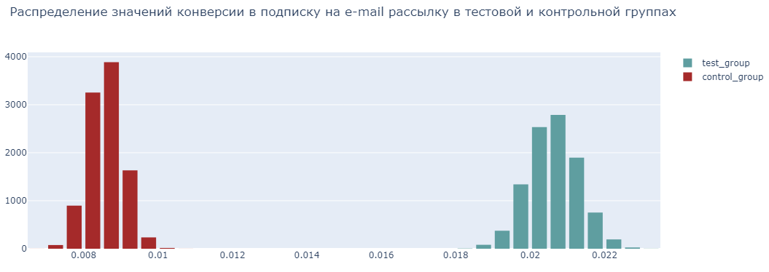
Подтверждение наличия значимой статистической разницы конверсий методом бустреп-семплирования:
Control group 95 percentile: 0.0093
Test group 5 percentile: 0.0195

Slide 10
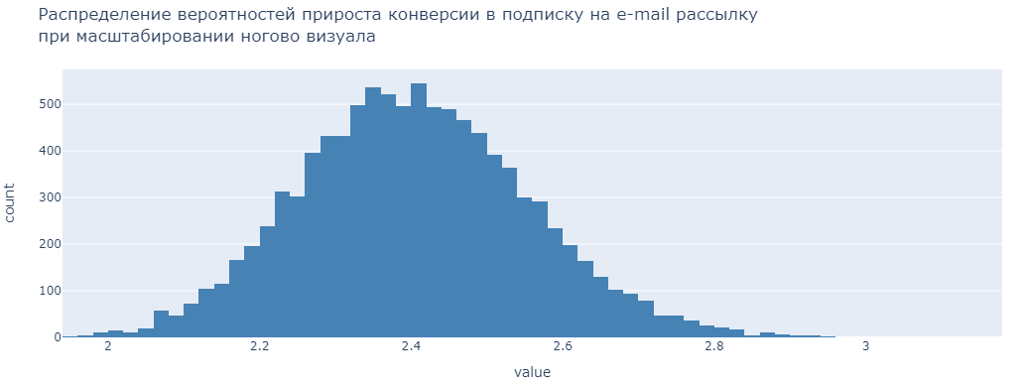
Оценка эффекта от масштабирования:
Распределение вероятностей прироста конверсии показывает, что при масштабировании нового визуала на всю аудиторию, реальный прирост конверсии посетителей сайта будет находится в интервале от 2,12 до 2,71. Т.е. даже при достижении минимального уровня ожидаемой конверсии в подписку, прирост конверсии будет в 2 раза больше нынешнего уровня.

Slide 11
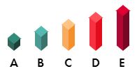
Подведение итогов:
Эксперимент прошел успешно, конверсия в подписку в тестовой группе оказалась больше конверсии в контрольной группе в 2,53 раза.
Тестирование проводилось инструментами Google Optimize.
Размер тестовой и контрольной групп 2663 и 2476 человек соответственно.
Срок проведения тестирования - 2 недели.
По окончанию тестирования конверсия в тестовой группе 1,84%, конверсия в контрольной группе - 0,73%. Статистическая значимость разницы в конверсии тестовой и контрольной групп была подтверждена с помощью методов Z статистики. Вероятность совершения ошибки составляет менее 5%.
Таким образом, мы считаем проверяемую гипотезу успешной и рекомендуем масштабировать новый визуал на всю аудиторию. В этом случае конверсия в подписку с вероятностью 95% составит от 1,3% до 2,4%. Реальный прирост конверсии был посчитан составит от 2,12 до 2,71. Т.е. даже если будет достигнут только минимальный ожидаемый показатель конверсии, он будет больше нынешнего (до проведенного тестирования) в 2 раза.

